Slide 1
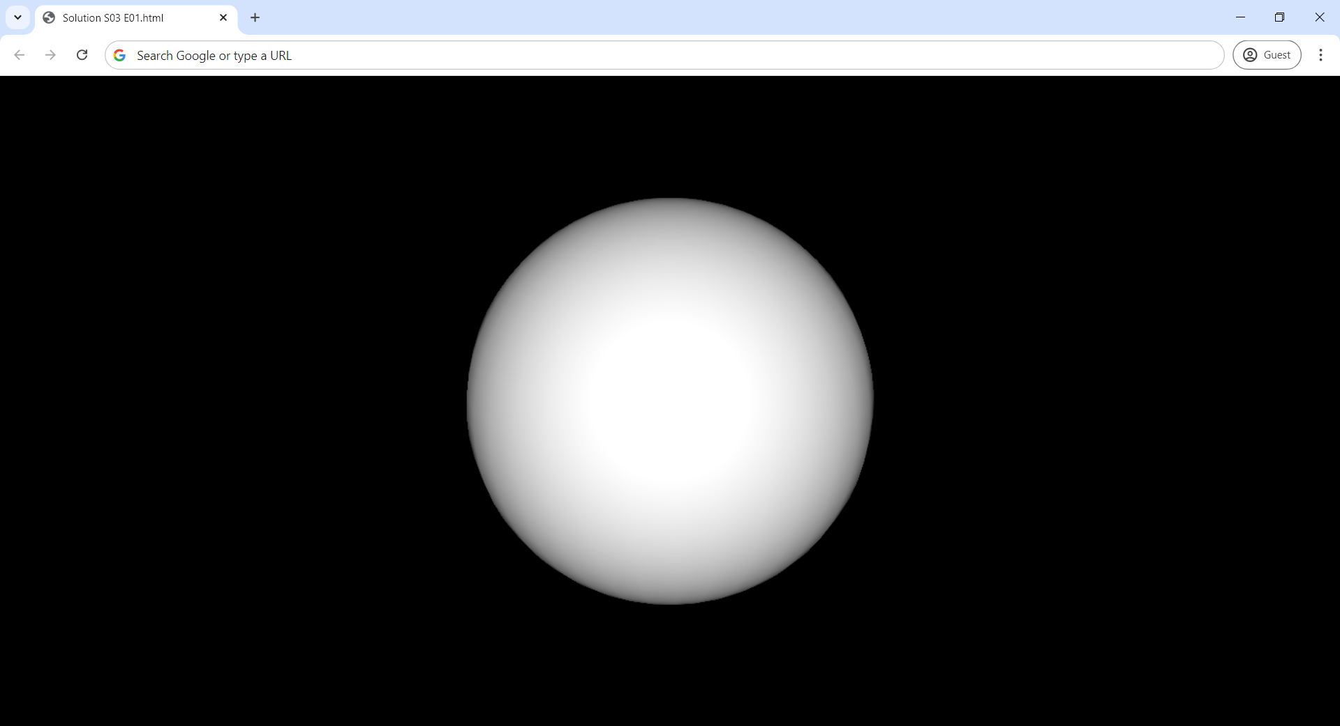
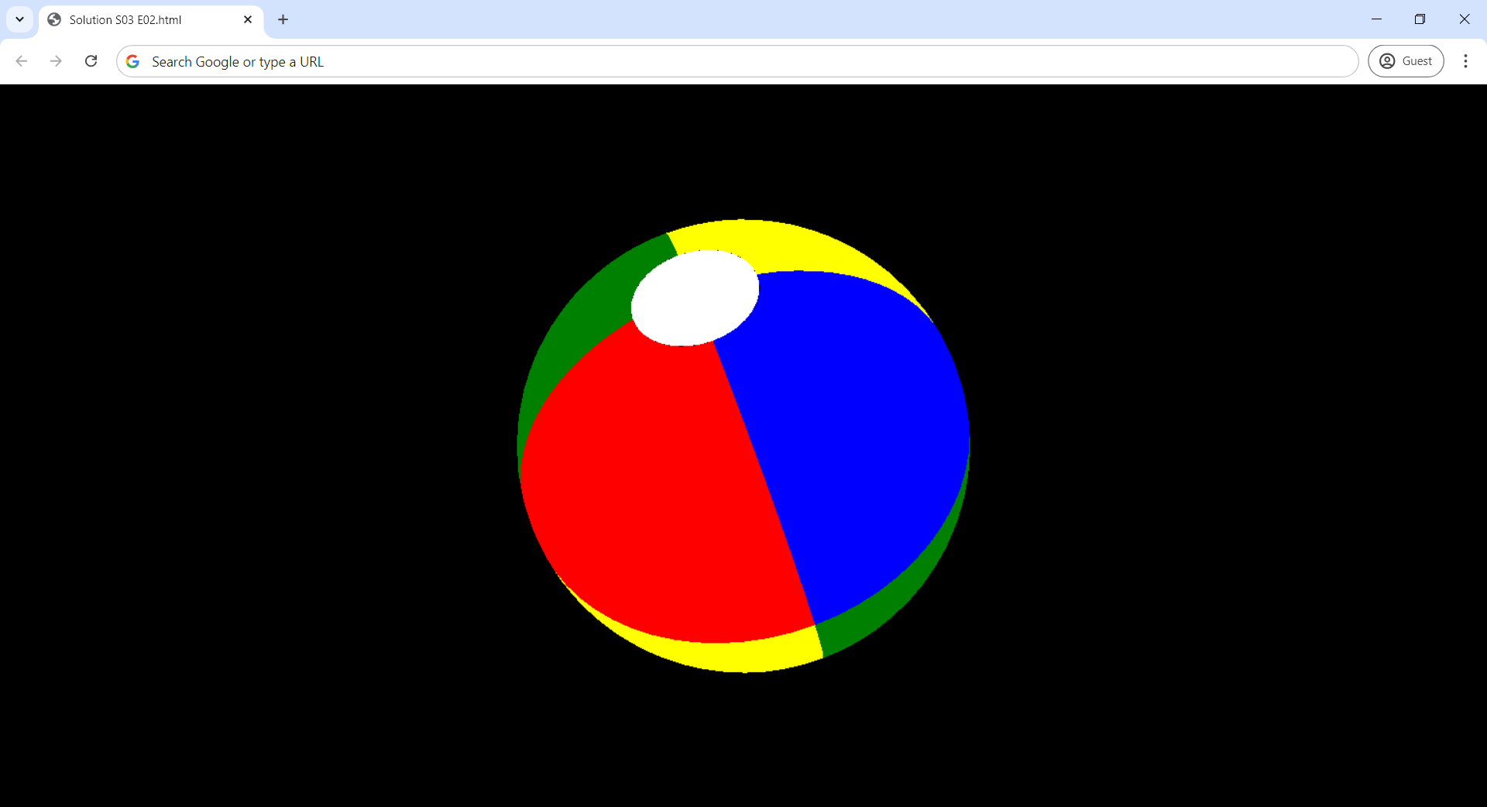
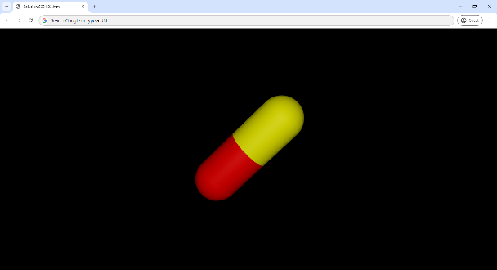
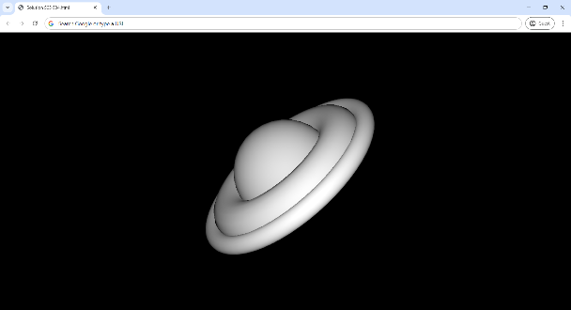
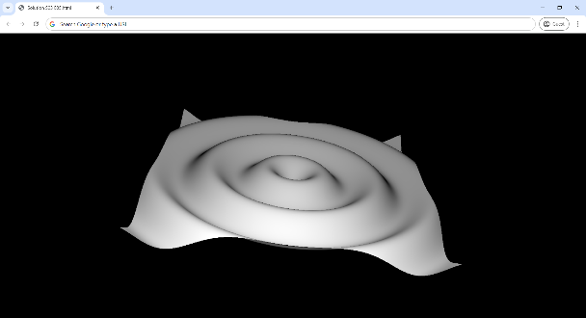
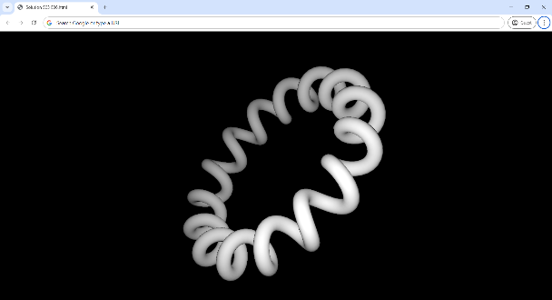
Упражнение S03
Базисни обекти

Slide 2
Геометрични обекти
Голямо разнообразие
Базови обекти (примитиви)
Сложни обекти чрез базови
Обекти, получени чрез алгоритъм
В това упражнение
Само някои от базовите обекти
От документацията може да се запознаете с останалите

Slide 3
Задача S03 E01
Първа сфера
Опитайте се да промените примера и вместо куб да се рисува сфера
Ако сферата се нарисува ръбеста, направете я гладка
Защо?
Изследване на параметрите на обект

Slide 5
Задача S03 E02
Плажна топка
Нарисувайте плажна топка
Всяка половина да е от 4 цветни парчета
Защо?
Създаване на сферични фрагменти чрез SphereGeometry

Slide 7
Задача S03 E03
Хапче-капсула
Нарисувайте двуцветно хапче-капсула
Издължено тяло със заоблени краища
Да се върти хапчето, а не сцената
Защо?
Пакетиране на обекти в един обект (може да пробвате без пакетиране, за да разберете смисъла му (надявам се))

Slide 8


Slide 9
Задача S03 E04
Мистериозен обект
Разгледайте обекта от следващия слайд
Опитайте се да го пресъздадете чрез стандартни обекти на Three.js
Защо?
За да познаете елементите на обект по неговата форма

Slide 10


Slide 11
Задача S03 E05
Повърхност на вълни
Използвайте класа ParametricGeometry
Той създава параметрична повърхност
Началният пример е плосък
Защо?
Използване на допълнителни неща от Three.js, наречени addons

Slide 12


Slide 13
А за addonsите разгадайте
Допълнителният ред в тага importmaps
Допълнителният import
Защо ParametricGeometry е без THREE.

Slide 14
Задача S03 E06*
Реотан
Направете реотан под фòрмата на тор
Тръбата на реотана да е спираловидна
И без да надниквате в решението
Защо?
За да има и по-трудни задачи, които да забавят тези, които се справят бързо

Slide 15
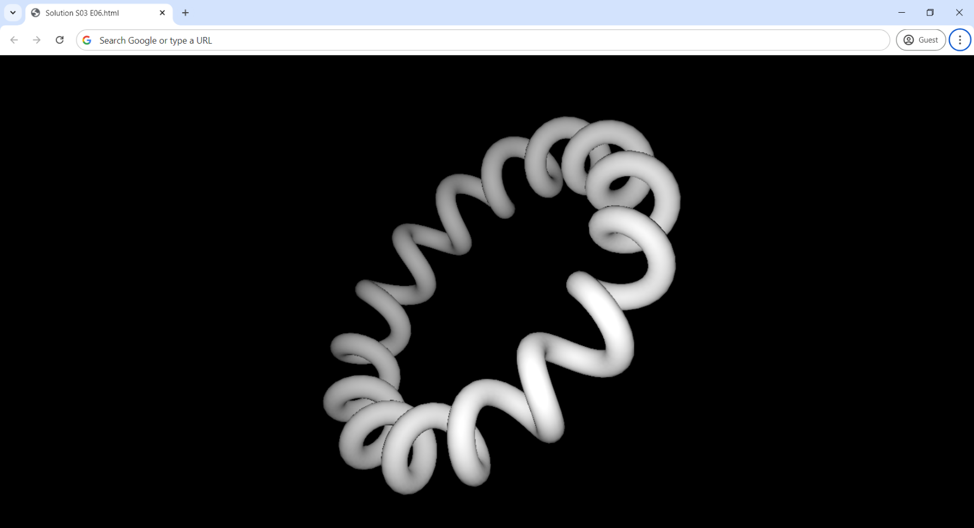

Slide 16
Край

